Slide 1
データベース
B2181220 佐々木瑠斗

Slide 2
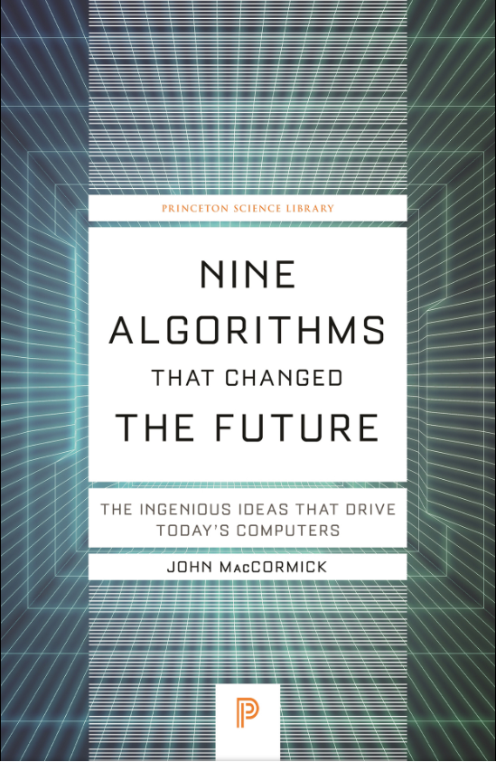
Contents
1. Introduction: What Are the Extraordinary Ideas Conputers Use Every Day?
2. Search Engine Indexing: Finding Needles in the World's Biggest Haystack
3. Page Rank: The Technology That Launched Google
4. Public Key Cryptography: Sending Secrets on a Postcard
5. Error-Correcting Codes: Mistakes That Fix Themselvs
6. Pattern Recognition: Learning from Experience
7. Data Compression: Something for Nothing
8. Databases: The Quest for Consistency
9: Digital Signatures: Who Really Wrote This Software?
10: What Is Computable?
11: Conclusion: More Genius at Your Fingertips?
Most computer users employ these ingenious ideas many times every day, often without even realizing it! It is the objective of this book to explain thses concepts – the great ideas of computer science that we use every day – to the widest possible audience.
John MacCormick, “Nine Algorithms That Changed the Future,” Prinston University Press (201).

Slide 3
テーブル
ID | 名前 | 年齢(歳) | 身長(cm)
1 | 秋山 | 43 | 175
2 | 馬場 | 42 | 181
3 | 山本 | 42 | 177
レコード
フィールド
・トランザクション
複数のデータ更新を1つの処理としてまと めてデータベースに反映させること。
・コミット
トランザクションの処理を確定させること。

Slide 4
背景
データは多ければ多いほど活用できる幅が広がるため価値は高い
貯められたデータをいかに整理して上手に活用できるかが鍵となる。
データセンターでは、ハードディスクが高頻度で故障

Slide 5
目的
データ破損の防止
集積したデータの編集・共有の容易化

Slide 6
概要
データベースの技術における3つの基本的なアイデア、
ログ先行書き込み
2フェーズコミット
リレーショナルデータベース
について説明する。

Slide 7
ログ先行書き込み
データベースが実行する予定のアクションのログを維持
コミットが発行されたあと、データファイルへ変更が反映される前に障害が発生した場合、トランザクションのデータが失われてしまうのを防ぐ。
ログ内の情報はクラッシュや再起動後も存続する。
Zさん
Zさん
Aさん
残高を180円から160円に減らし、20円をAさんの口座に振り込む
①180-20=160
160
20
②0+20=20
残高を180円から160円に減らし、20円をAさんの口座に振り込む
①180-20=160
160
0
×
キャンセル

Slide 8
2フェーズコミット
バックアップに関する技術
準備フェーズとコミットフェーズに分かれる。
B
Prepare
B
Commit
B
table
log
table
log
commit
table
log
A
A
Add data?
Add new data
A
new data
table
log
table
log
OK
table
log
Add new data
C
Add new data
Add data?
C
new data
commit
C
table
log
table
log
table
log
OK
Add new data
new data
B
Prepare
B
Abort
B
table
log
table
log
roll back
table
log
A
A
Add data?
Add new data
A
table
log
table
log
OK
table
log
Add new data
C
Add new data
Add data?
C
Add new data
roll back
C
table
log
table
log
table
log
error

Slide 9
リレーショナルデータベース
互いに関連付けて関係モデルを使ったデータベースのこと。
芸人テーブル
2つ以上のテーブルを結合して新しい表の作成が可能
フィールドの値を更新すると、関連性のあるテーブルの値も自動的に更新
 | 名前 | グループID
1 | 秋山 | 1
2 | 馬場 | 1
3 | 山本 | 1
4 | 後藤 | 2
5 | 都築 | 2
6 | 石橋 | 2
7 | 角田 | 3
8 | 飯塚 | 3
9 | 豊本 | 3
トリオテーブル
 | グループ | グループID
1 | ロバート | 1
2 | 四千頭身 | 2
3 | 東京03 | 3

Slide 10
期待される効果
トランザクション処理における、信頼性の向上につながる。
まとめ
近年はビッグデータなどが注目されてきており、データを管理するデータベースについての理解はこれからますます求められると考えられる。

Slide 11
光集積回路測定速度向上に向けた計算機生成ホログラムの検討
B2181220 佐々木瑠斗

Slide 12
背景
・光集積回路の検査にはコストがかかる
アライメントコストの割合が大きい
→グレーティングカプラを用いた表面結合方式は
位置決めが難しく、さらにコストを上げてしまう
グレーティングカプラ
目的
グレーティングカプラとは
導波路面に入出射するレーザ光と導波光を結入する素子
・計算機生成ホログラムを用いてアライメ
トを楽にする
・上下左右前後の位置合わせにホログラムで
再生した絵柄を活用する

Slide 13
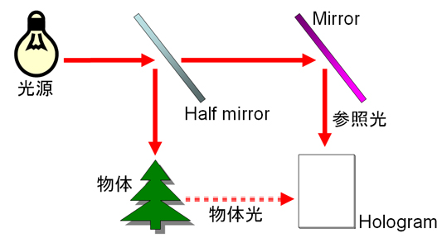
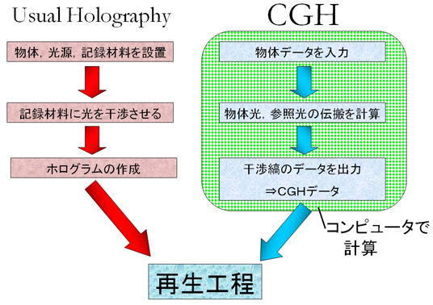
ホログラムとは
物体光と参照光の相互の干渉によって、所定の再生像が得られるように光学基板上に干渉縞を記録する光学素子。
計算機生成ホログラム(CGH)とは
光波伝搬をコンピュータ上でシミュレーションして作る。
光学系の設計などの作業が不要
記録材料の入手が容易
フィルムに印刷も可能

Slide 14
シナリオ
・調査
・仮説立案
・計算機生成ホログラムの計算
1. 物体光の計算 2. 参照光の計算 3. 干渉縞の計算
・実験
光集積回路を用いて実験
・考察

